Slide 1
PB-XX (포스터 번호)
Ecological movement of methanogens
From animal to the soil (제목)
Gil Dong Hong (발표자명 영문으로 작성)
--- 대학교 --- 학과 또는 000 연구소 (소속도 가능한 영문으로 작성)
gildonghong@000.ac.kr (발표자 또는 교신저자 이메일 작성바람)

Slide 2

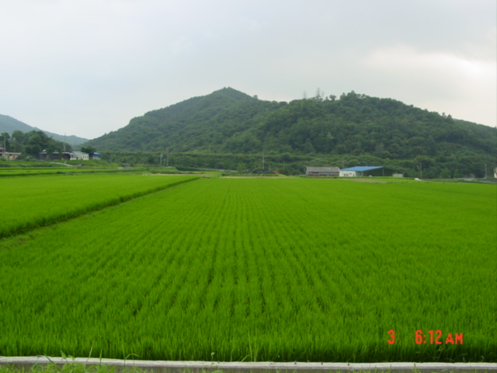
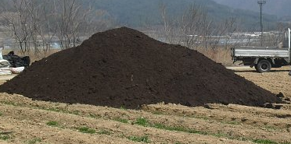
[Hypothesis]
Do cattle rumen-derived methanogens affect on CH4 emission in paddy soil?
CH₄ emission increase
Methanogens
in Rumen
Rumen originated
methanogens
Methanogens
in Excreta
Methanogens
Kim et al. (2014) Plos one 9(12)

Slide 3
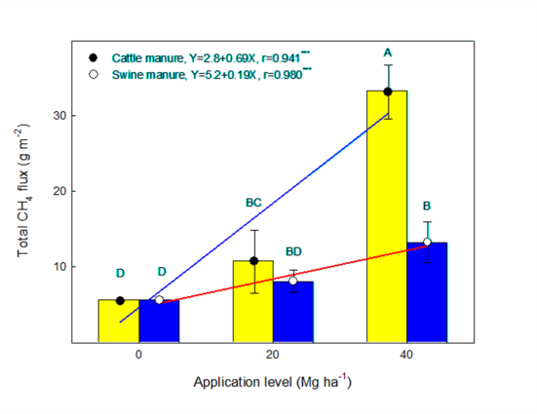
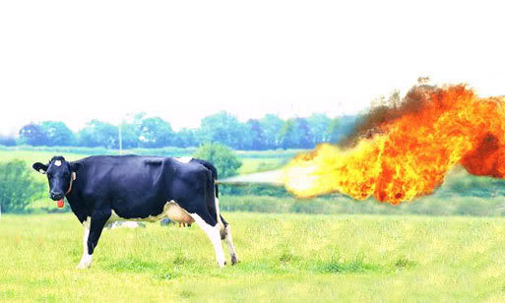
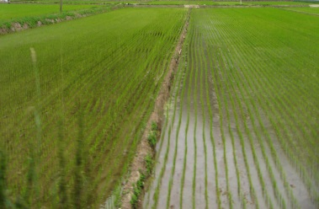

Impact of cattle rumen-derived methanogens
Rumen methanogen
CH₄ emission
increase

